Slide 1
NÚMEROS RACIONAIS
Pedagogia
Metodologia do Ensino de Matemática
Profª Sueli Fanizzi

Slide 2
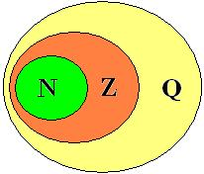
O que são?
Os Números Racionais são os números representados por frações ou números decimais, compostos pelo conjunto dos Números Naturais N = {0, 1, 2, 3, 4, 5,...} e pelo conjunto dos Números Inteiros Z = {..., -3, -2, -1, 0, 1, 2, 3,...}.

Slide 3
Você já ouviu dizer que toda fração é uma divisão? Pois então, se temos uma fração do tipo ½ , nós podemos representá-la como 0,5, já que, ao dividirmos o numerador 1 pelo denominador 2, obtemos o quociente 0,5. Portanto, podemos afirmar que os decimais e as frações são alternativas para representar um mesmo número racional. Vamos ver alguns exemplos de números inteiros expressos como decimais:
3 = 0,75 12 = 2,4 – 16 = – 8
4 5 2

Slide 4
Exemplos de números racionais
Números Inteiros
Números Decimais Exatos
Números Decimais com infinitas ordens decimais (dízimas periódicas)

Slide 5
As representações dos números racionais são trabalhadas a partir do 4º ano do ensino fundamental.
Representação decimal: números decimais (números com vírgula)
Representação fracionária: frações

Slide 6
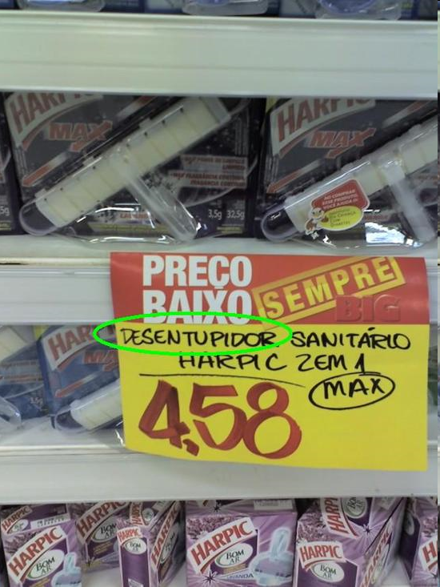
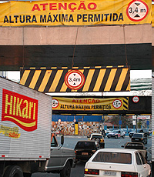
Números Decimais

Slide 7
Decimais na calculadora (atividades da ficha)

Slide 8
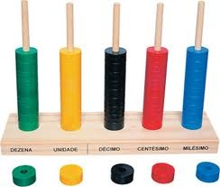
Transformações nas ordens decimais no ábaco

Slide 9
Decimais na calculadora
÷ 10 ÷ 10 ÷ 10 ÷ 10
x 10 x 10 x 10 x 10
800
80
8
0,8
0,08
Fazer o mesmo com o número 23 (calculadora e registro escrito).

Slide 10
Decimais nas medidas de comprimento (usar a fita métrica)
MÚLTIPLOS E SUBMÚLTIPLOS DO METRO (m)
unidade milhar | centena | dezena | unidade | décimo | centésimo | milésimo
quilômetro km | hectômetro hm | decâmetro dam | metro m | decímetro dm | centímetro cm | milímetro mm

Slide 11
Como se lê?
0, 03 m?
8, 07 km?
4,5 cm?
unidade milhar | centena | dezena | unidade | décimo | centésimo | milésimo
quilômetro km | hectômetro hm | decâmetro dam | metro m | decímetro dm | centímetro cm | milímetro mm
 |  |  | 0, | 0 | 3
8, | 0 | 7 | 0
 |  |  |  |  | 4, | 5

Slide 12
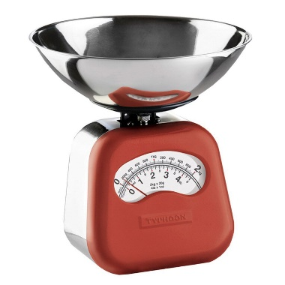
Decimais nas medidas de massa
MÚLTIPLOS E SUBMÚLTIPLOS DO GRAMA (g)
unidade milhar | centena | dezena | unidade | décimo | centésimo | milésimo
quilograma kg | hectograma hg | decagrama dag | grama g | decigrama dg | centigrama cg | miligrama mg

Slide 13
Como se lê?
4,3 g?
8,7 kg?
5,25 kg?
unidade milhar | centena | dezena | unidade | décimo | centésimo | milésimo
quilograma kg | hectograma hg | decagrama dag | grama g | decigrama dg | centigrama cg | miligrama mg
 |  |  | 4, | 3 | 0 | 0
8, | 7 | 0 | 0
5, | 2 | 5 | 0

Slide 14
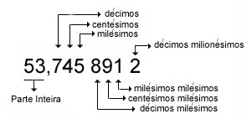
Leitura de decimais

Slide 15
Leitura e comparação de decimais
Leitura de decimais
0,03 = 3 centésimos
0,03 kg =
0,03 m =
0,03 L =
Comparação de decimais
1,40 = 1,4
1,4 > 1,315
2,3 > 2,0153 > 2 > 1,3 > 1,278 > 0,9

Slide 16
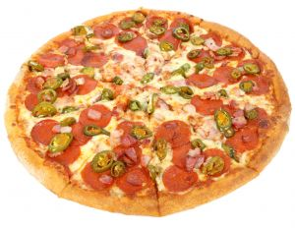
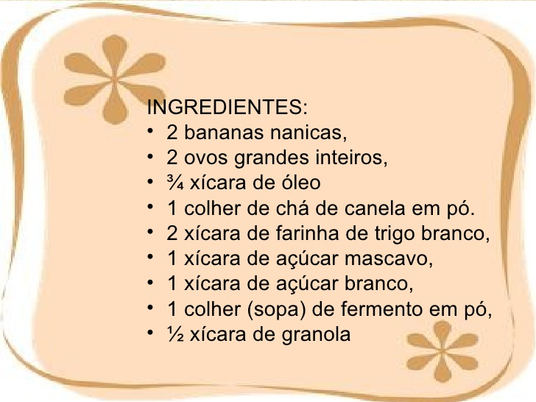
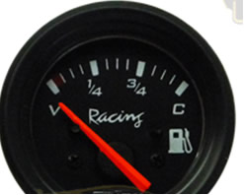
Frações: o inteiro ou o todo dividido em partes

Slide 17
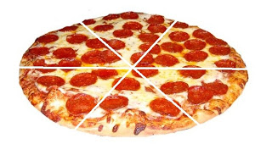
CADA PEDAÇO = 1/8 DA PIZZA
CADA PEDAÇO = 1/6 DA PIZZA

Slide 19
Como ensinar frações? (O que fazer com o resto?)
Tenho 17 chocolates para distribuir entre 4 crianças. Quantos chocolates cada criança receberá? Sobrarão chocolates? Quantos? O que fazer com o que sobrou?
Vídeo: frações (FTD)

Slide 20
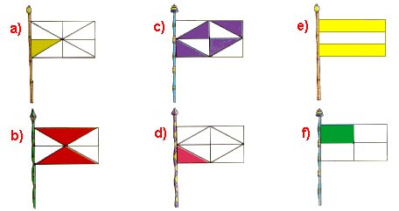

Slide 21
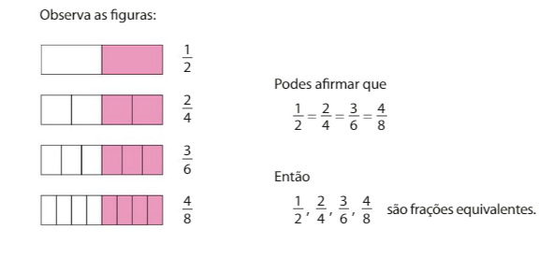
Frações equivalentes

Slide 22
Atividades sobre frações
1) Represente no material e registre:
3/8 de uma pizza
¾ de uma barra de chocolate
3/6 + 2/4 =
Três frações equivalentes
2) Resolva o problema, com o apoio do material:
Um aluno fez uma pesquisa de Ciências em quatro dias. No primeiro dia, fez 2/10 do trabalho; no segundo, ½. No terceiro, 1/10. No quarto dia, ele fez o restante do trabalho. Quanto ele fez no último dia?

Slide 23
Frações no tangram
1) Formar Q, TM e P com TP
Que parte do inteiro TP representa?
Qual é a fração que TP representa?
2) Formar TG com TM e TP
Que parte do inteiro o TM e o TP representam?
Qual é a fração que TM e TP representam?
3) Formar o quadrado grande com todas as peças do tangram. Sobrepor os TG no quadrado para saber a fração a que ele corresponde da figura inteira.
Qual é a fração que o TG representa no quadrado grande?
4) Fazer o mesmo com as demais peças.
Qual é a fração que o TM representa no quadrado grande?
Qual é a fração que o P representa no quadrado grande?
Qual é a fração que o Q representa no quadrado grande?
Qual é a fração que o TP representa no quadrado grande?

Slide 24
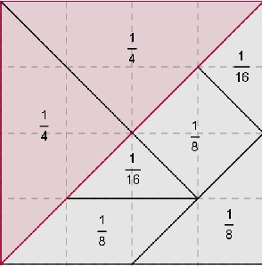
Frações no tangram

